Slide 1
大規模数値計算が拓く物理学
分子動力学法(2) 相図の決定とダイナミクス
慶應義塾大学理工学部物理工学科
渡辺宙志
2022年集中講義＠山形大学

Slide 2
はじめに
分子動力学法でできること
分子動力学法は原子の位置と速度の時間発展を追う手法
それで何ができるのか？
どんな新しい物理を追えるのか？
本講義の目的
相転移や相図の決定方法
相転移を伴うダイナミクスの理論と数値計算

Slide 3
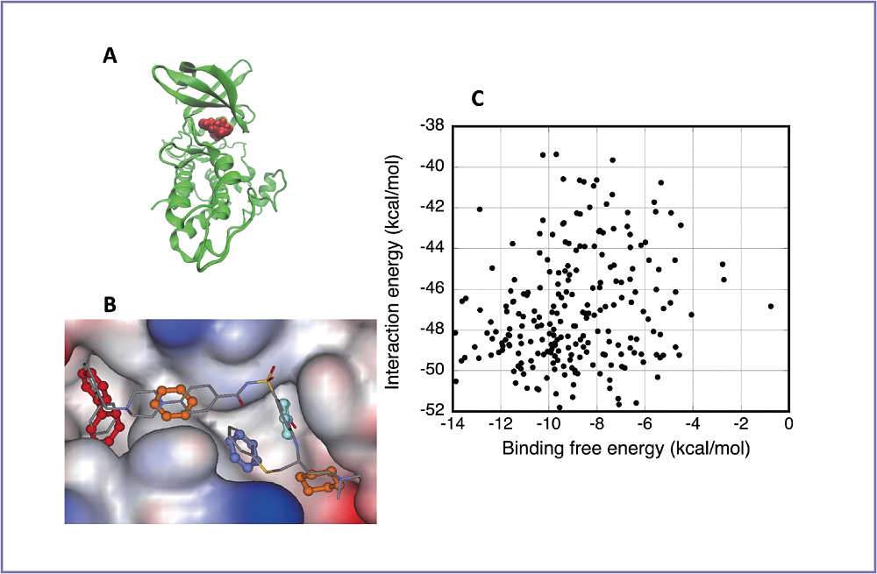
分子動力学法でできること
創薬分野
癌標的タンパク質と薬剤候補の結合ー乖離シミュレーション
東京大学先端技術研究センター 藤谷氏 他
http://www.scls.riken.jp/newsletter/Vol.14/openup02.html

Slide 4
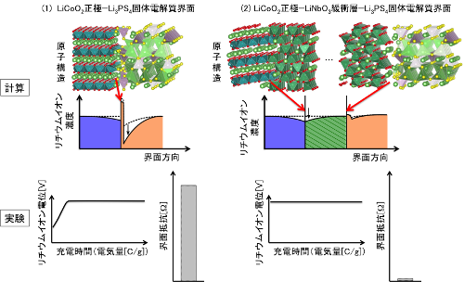
分子動力学法でできること
デバイス開発
高信頼リチウムイオン電池のシミュレーション
物質・材料研究機構 館山氏 他
https://www.nims.go.jp/news/press/2014/07/p201407030.html
Chem. Mater. 2014, 26, 14, 4248–4255

Slide 5
分子動力学法でできること
分子動力学法は原子の時間発展を追うことができる
→タンパク質と薬剤の相互作用を追える
→電極付近のイオンの運動を追える
このように、細かい情報を追えるのが分子動力学法の強みでもあるが、もう少し基礎的な情報を得ることもできる
以下では、物質の基礎的な情報である相図の決定と、基本的な相転移のダイナミクスを分子動力学法で追った話をします

Slide 6
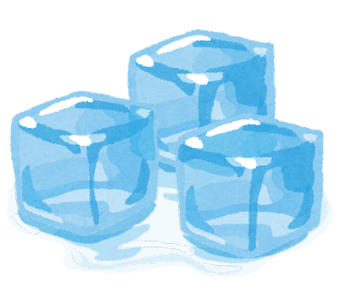



相転移とは
ミクロな構成要素が大量に集まり、外部パラメータによりマクロな性質が大きく変わる現象
相転移
水は、温度や圧力によって様々な状態をとる
固体(氷)
液体(水)
気体(水蒸気)
ミクロにみると原子の性質は全く変わっていない

Slide 7
相図とは
温度や圧力といったマクロなパラメータを指定した時に、物質の相を知ることができる「地図」
圧力
水の状態図
液体
1気圧
固体
気体
温度
室温(25度)

Slide 8
相図と相転移
圧力を固定して、温度を低温から高温にあげていくと、固体→液体→気体と相転移する
圧力
水の状態図
液体
1気圧
固体
気体
温度
融点
沸点
以下では、気体と液体の間の相転移、「気液転移」を扱う

Slide 9

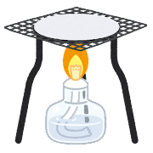
気液転移
相転移のうち液相と気相の間の相転移を特に気液転移と呼ぶ
蒸発
沸騰
コップに水を入れて放置すると、
やがて水が蒸発してなくなる
水を加熱すると、1気圧では
約100度で沸騰する
「蒸発」と「沸騰」の違いはなんだろう？

Slide 10
気液転移(復習)
箱の中に原子を入れてしばらく放っておく
低温なら偏る
(エネルギー重視)
高温ならばらける
(エントロピー重視)
液相
気相

Slide 11
格子ガス模型(復習)
近距離で斥力
中距離で引力
遠距離で
相互作用無し
-ε
ひとつのセルに
２つの原子は入れない
隣り合うとエネルギーが
εだけ下がる
隣接していないと
相互作用なし

Slide 12
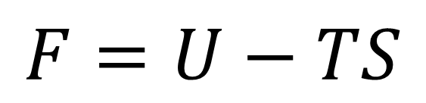
格子ガス模型(復習)
液相
気相
一つ一つの出現確率は高いが、総数が少ない
→エネルギー重視
→低温で支配的
一つ一つの出現確率は低いが、総数が多い
→エントロピー重視
→高温で支配的
ヘルムホルツの自由エネルギーで表す
$$F=U−TS$$

Slide 13
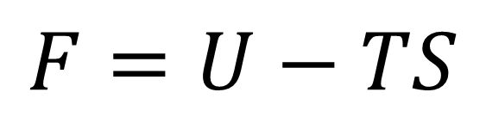
自由エネルギー
自然は自由エネルギーを最小にする状態を平衡状態として実現する
$$F=U−TS$$
低温時はエネルギー重視(液相)
高温時はエントロピー重視(気相)

Slide 14

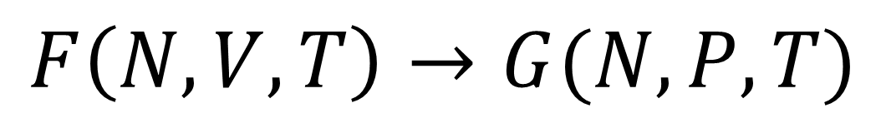
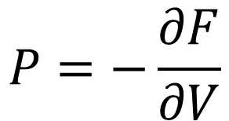
自由エネルギー
ヘルムホルツ自由エネルギーの自然な変数はN、V、T
すなわち「定物質量、定積、定温」条件
我々の興味ある現象は、「定積」ではなく「定圧」条件
ヘルムホルツの自由エネルギーからギブスの自由エネルギーへ
ルジャンドル変換
気圧
$$F\left(N,V,T\right)→G(N,P,T)$$
$$P=−\frac{∂F}{∂V}$$
蒸発
$$G=F+PV$$
定温、定圧下において、自然はギブスの自由エネルギーを
最小にする状態を平衡状態として実現する

Slide 15
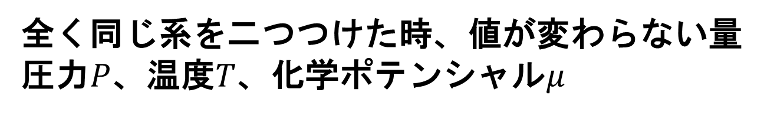
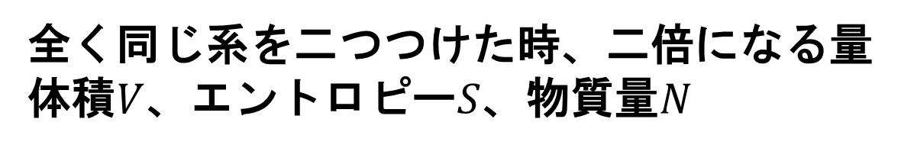
熱力学量
示量変数(extensive variable)
全く同じ系を二つつけた時、二倍になる量
体積$V$、エントロピー$S$、物質量$N$
示強変数(intensive variable)
全く同じ系を二つつけた時、値が変わらない量
圧力$P$、温度$T$、化学ポテンシャル$μ$

Slide 16
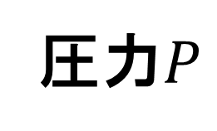
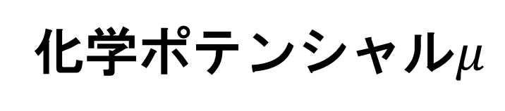
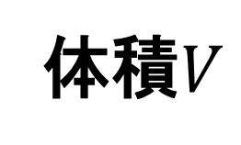
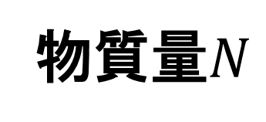
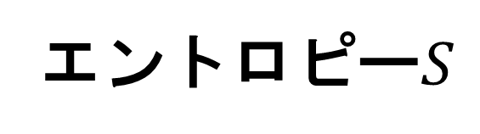
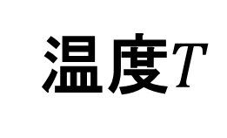
熱力学量
かけたらエネルギーになる量をお互いに共役と呼ぶ
示量変数
示強変数
体積$V$
圧力$P$
エントロピー$S$
温度$T$
物質量$N$
化学ポテンシャル$μ$

Slide 17

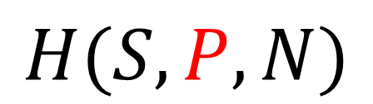

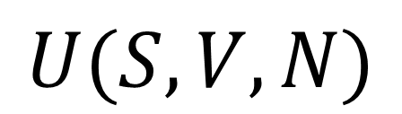
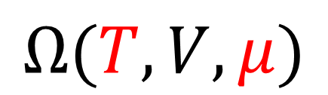

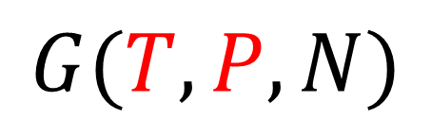

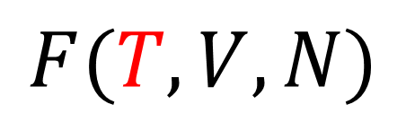

熱力学量
全て示量変数
$$U(S,V,N)$$
$$H=U+PV$$
$$F=U−TS$$
$$H(S,P,N)$$
$$F(T,V,N)$$
$$Ω=F−μN$$
$$G=H−TS$$
$$G=F+PV$$
$$G(T,P,N)$$
$$Ω(T,V,μ)$$
共役な量＝ルジャンドル変換で互いに変換する量

Slide 18
ギブスの自由エネルギー
ギブスの自由エネルギー
液相である時の
自由エネルギー
気相である時の
自由エネルギー
気圧
蒸発
温度
室温
その温度、圧力では、液相でいるより気相でいる方が
自由エネルギーが低い→蒸発

Slide 19
蒸発と沸騰
蒸発
与えられた環境での温度、圧力において、液相のギブス自由エネルギーよりも気相のギブス自由エネルギーの方が低い場合に、液相表面から気化する現象のこと
沸騰
飽和蒸気圧が外気圧と等しくなった時に、液相内部から気化する現象のこと
飽和蒸気圧とはなんだろう？

Slide 20
飽和蒸気圧
密閉容器に水を入れて
定温に保つ
水が蒸発して、やがて
釣り合う
真空
水蒸気
水
水
この時の水蒸気の圧力が飽和蒸気圧

Slide 21
飽和蒸気圧
圧力が
ちょうど良い
圧力が高い
圧力が低い
もっと
蒸発
もっと
蒸発
水蒸気
水蒸気
水蒸気
水
水
水
これらすべての状態は、温度と圧力が一様
でも実現する平衡状態は一つだけ
平衡状態では何が釣り合っているのか？

Slide 22
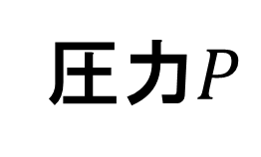
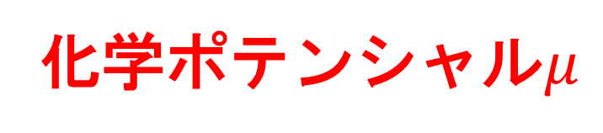
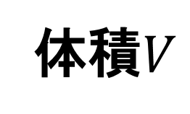
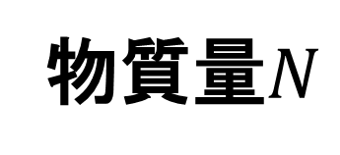
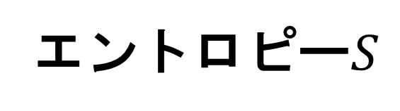
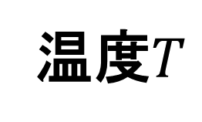
平衡状態
平衡状態では、系の示強変数が一様になる
示量変数
示強変数
体積$V$
圧力$P$
エントロピー$S$
温度$T$
物質量$N$
化学ポテンシャル$μ$

Slide 23



化学ポテンシャル
圧力が
ちょうど良い
圧力が高い
圧力が低い
もっと
蒸発
もっと
蒸発
水蒸気
水蒸気
水蒸気
水
水
水
$$μ_{G}<μ_{L}$$
$$μ_{G}=μ_{L}$$
$$μ_{G}>μ_{L}$$
圧力に依存して化学ポテンシャルが変化する
どこかの圧力で液相と気相の化学ポテンシャルが釣り合う

Slide 24
化学ポテンシャル
化学ポテンシャル
気相の化学
ポテンシャル
真空
液相の化学
ポテンシャル
圧力
ここから
スタート
ここで釣り合う
飽和蒸気圧

Slide 25
沸騰
液相の中で泡ができたとする
その温度での飽和蒸気圧が、外気圧より小さければ
泡は潰れてしまう

Slide 26
沸騰
液相の中で泡ができたとする
その温度での飽和蒸気圧が、外気圧より大きければ
泡は成長する→沸騰
※水圧と界面張力は無視しています

Slide 27
蒸発と沸騰
蒸発
定圧定温条件下では、ギブスの自由エネルギーを最小とする状態が平衡状態となる
与えられた環境での温度、圧力において、液相のギブス自由エネルギーよりも気相のギブス自由エネルギーの方が低い場合に、液相表面から気化する現象のこと
沸騰
気相と液相の化学ポテンシャルが等しくなる圧力を飽和蒸気圧と呼ぶ
飽和蒸気圧が外気圧と等しくなった時に、液相内部から気化する現象のこと

Slide 28
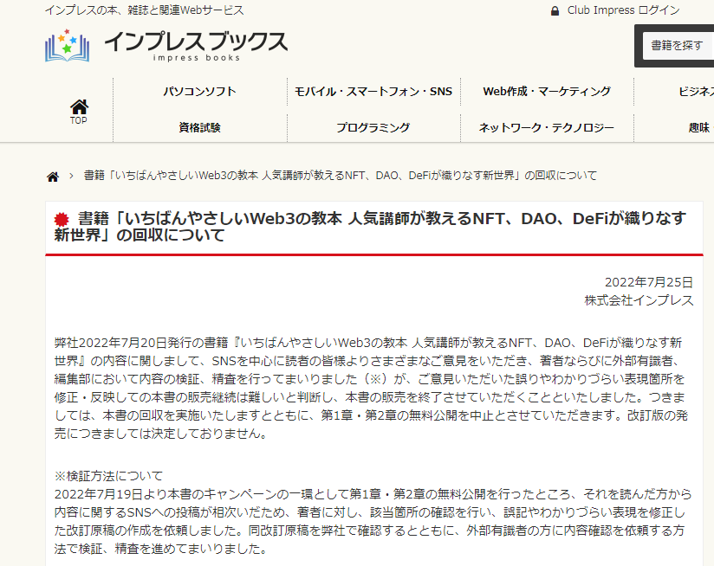
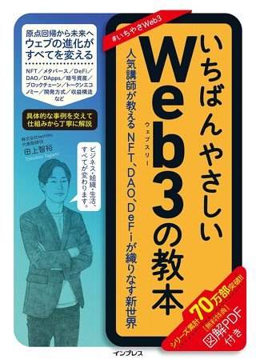
余談：「Web3の教本」回収事件
7月25日にインプレスから出版されていた「いちばんやさしいWeb3の教本 人気講師が教えるNFT、DAO、DeFiが織りなす新世界」が回収
https://book.impress.co.jp/info/20220725.html

Slide 29
時系列
7月19日：インプレスから「いちばんやさしいWeb3の教本 人気講師が教えるNFT、DAO、DeFiが織りなす新世界」の出版キャンペーンとして第1章と第2章を無料公開
7月20日：出版
7月20～21日にかけて：SNSで批判が続出
7月25日：出版社が出版停止、回収を発表
技術書が「内容が間違っている」ことが理由で回収されるのは異例
→何が起きたのか？

Slide 30
そもそもWeb3とは何か？
明確な定義はない
狭義にはブロックチェーン技術を応用したサービス群を指す
広義にはこれまでの中央集権型から分散型への変換をさす
よく使われるキーワード
NFT (Non-Fungible Token, 非代替性トークン)
DAO (Decentralized Autonomous Organization, 分散型自立組織)
DeFi (Decentralized Finance, 分散型金融)
Web2.0やSociety 5.0など「ほげほげ＋数字」はおおむねバズワード

Slide 31
そもそもWeb3とは何か？
法定通貨
日本円や、アメリカドルなど
価値や信頼性は国が保証する
発行できる機関は限定されている(中央集権型)
日本では、日本銀行が発行する日本銀行券(紙幣)及び造幣局が製造する貨幣(硬貨)のみが法定通貨として認められている
デジタル通貨
ビットコイン(BTC)、イーサリアム(ETH)など
中央銀行を持たない(分散型)
トランザクション全体で正当性を保証する

Slide 32
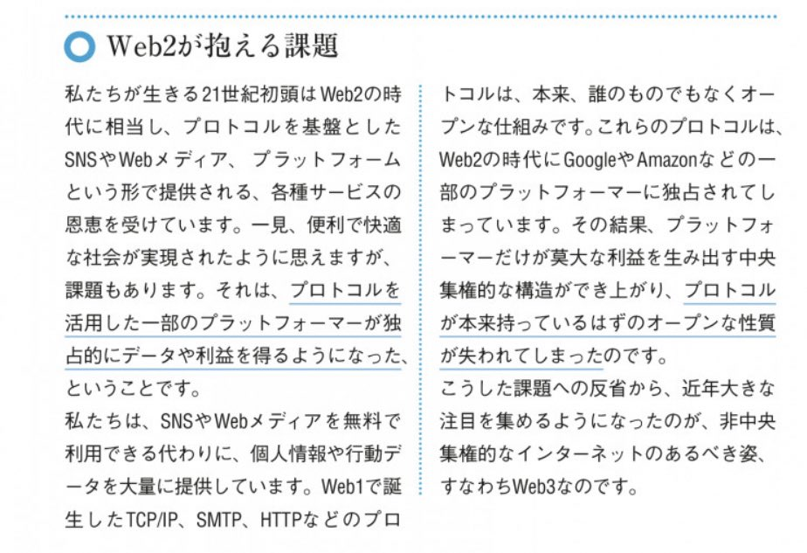
どの辺がおかしかったのか？
「Web2ではプロトコルがGoogleやAmazonに独占されている」
TCP/IPやSMTP、HTTPといったプロトコルはRFCというオープンな
規格で決まっており、「プロトコルを独占する」という言葉はおかしい

Slide 33
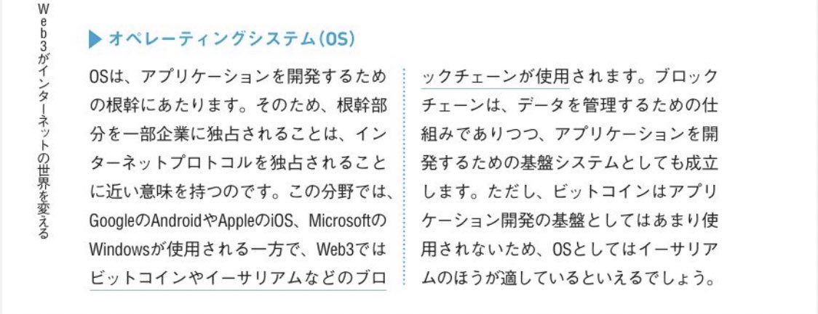
どの辺がおかしかったのか？
「OSとしてはイーサリアムの方が適している」
全くの別概念であるOSとインターネットプロトコルを混同している
全く無関係なOSとブロックチェーンをごっちゃにしている
この文脈でOSSなOSであるLinuxに触れていないのもおかしい

Slide 34
作者はどんな人？
田上 智裕氏
株式会社techtec 代表取締役 KAGEROU Lab Pte. Ltd. CEO 愛知県名古屋市出身、シンガポール在住。チームラボやリクルートホールディングスを経て2018年に株式会社techtecを創業。学びながらトークンを獲得できる学習サービス「PoL(ポル)」を手掛ける。2020年10月には英企業から日本初となるDeFi関連の資金調達を実施。内閣官房「ブロックチェーンに関する関係府省庁連絡会議」および「ブロックチェーン官民推進会合」へ有識者兼オブザーバーとして参画。日本におけるWeb3、DeFiの規制環境を整備すべく、2021年2月にJapan DeFi Alliance(一般社団法人DeFi協会)を設立。

Slide 35
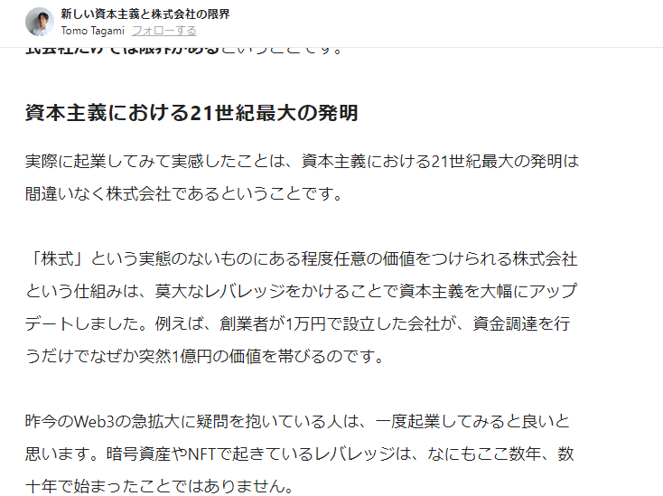
過去にはこんな投稿も
「資本主義における21世紀最大の発明は間違いなく株式会社」
https://note.com/tomohiro_tagami/n/nc8a6977a4060
少し調べれば、株式会社の起源は17世紀、遅くとも19世紀には制度が確立していることがわかるはず

Slide 36
何が問題か？
無知は罪ではない
「株式会社の起源が何世紀かを知らない」ことは全く問題ない
無知に無自覚であることは罪
「資本主義における21世紀最大の発明は間違いなく株式会社」
と書く前に、ちょっと調べて欲しい

Slide 37
ダニング＝クルーガー効果
自信
分かったつもり
だいぶわかってきた
分かってなかったことがわかる
学習進度

Slide 38
ダニング＝クルーガー効果
沸騰と蒸発の違い
分かったつもり
・液体表面から起きるのが蒸発、液体内部から起きるのが沸騰
分かってなかった
・沸点とは？蒸発とは？
・何が沸点を決めているのか？蒸発はなぜ起きるのか？
だいぶわかってきた
・気相の方が液相よりギブスの自由エネルギーが低いと起きるのが蒸発
・飽和蒸気圧が大気圧に一致する時が沸騰

Slide 39
大学で学ぶ意義
知識やスキルを身につけるのが主目的ではない
自分が今「何を知っていて」「何を知らないか」を区別するための訓練の場
自分が「知らない」と
予想できる領域
専門知識
共通知識

Slide 40
密度ー温度相図
圧力ー温度相図(NPT)
密度ー温度相図(NVT)
圧力
温度
超臨界流体
液体
気体
液体
気液共存
固体
固液
共存
気体
固体
温度
密度

Slide 41
密度ー温度相図の見方
温度
温度T
T
水蒸気
水
密度
気相
密度
液相
密度
ある温度、平均密度では、液相と気相が共存する(純相にならない)
相図は、その温度における共存状態の液相と気相の密度を教えてくれる

